Slide 1
ГБУК НО «Нижегородская государственная областная универсальная научная библиотека им. В.И. Ленина»
Фонд Нижегородской государственной областной универсальной научной библиотеки
в период Великой Отечественной войны:
цифровые решения по сохранению памяти военных лет

Slide 2
С целью сохранения памяти героических страниц истории Нижегородская государственная областная универсальная научная библиотека им. В.И. Ленина
осуществляет оцифровку сформированного документального наследия
военных лет

Slide 3
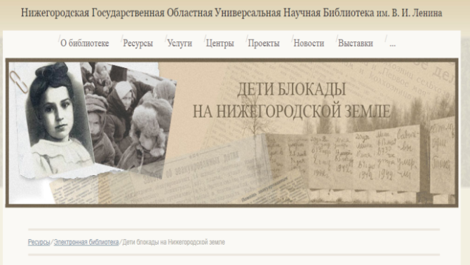
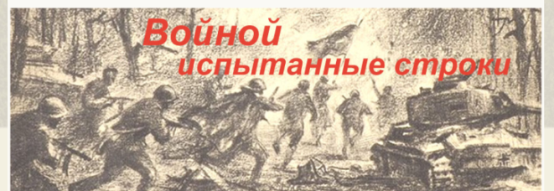
К 75-летию Победы в Великой Отечественной войне 1941-1945 гг. Электронная библиотека НГОУНБ представляет пользователям коллекции оцифрованных документов: «Нижегородская периодическая печать» «Дети блокады на нижегородской земле» «Войной испытанные строки»
Помни войну! Пусть далека она и туманна. Годы идут. Командиры уходят в запас. Помни войну! Это, право же, вовсе не странно - Помнить все то, что когда-то касалось всех нас. Юрий Визбор

Slide 4
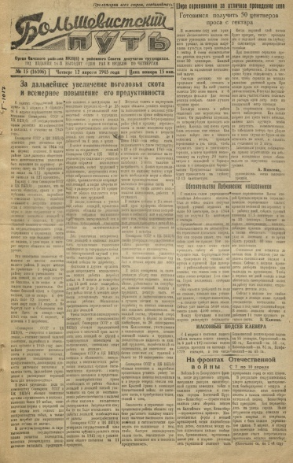
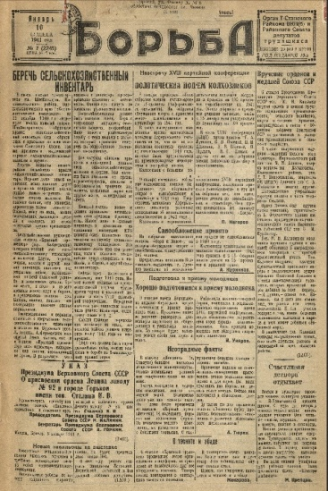
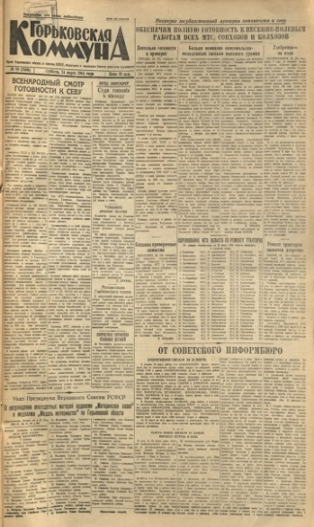
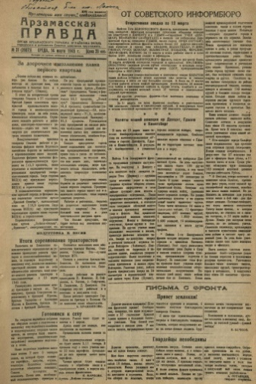
Электронные коллекции нижегородской Ленинки
Единственным источником, позволяющим получить максимально широкое представление о жизни народа, страны во время войны, является периодика.
В ней отражены все аспекты — события на фронте, в тылу,
за границей, бытовые подробности;
в периодике, как ни в чём другом, ощущается дух времени. Информация в газетах позволяла оценить, как общество относилось к тем событиям, которые для него были неведомым будущим, а для нас являются известным прошлым
http://www.nounb.sci-nnov.ru/fulltext/periodic/index1917.html

Slide 5
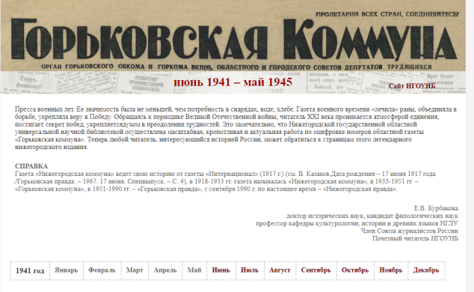
Электронные коллекции нижегородской Ленинки
Оцифрованные газеты знакомят
с ежедневной хроникой военных лет, отраженной
в газетной строке
В 1941-1945 гг. областная газета
«Горьковская коммуна» стала для своих земляков настоящей боевой подругой.
Она отправлялась на фронт и поднимала дух трудящихся в тылу, не просто публиковала информацию о людях, датах и событиях,
а прокладывала путь в историю, оставаясь зеркалом каждого военного дня
http://www.nounb.sci-nnov.ru/fulltext/periodic/index1917.html

Slide 6
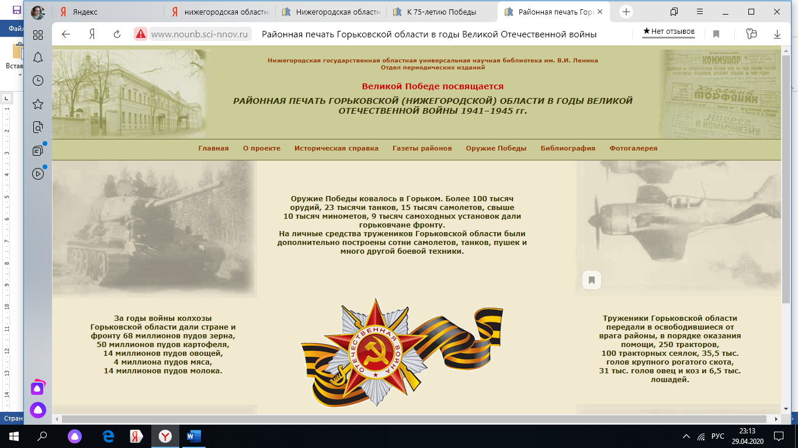
Электронные коллекции нижегородской Ленинки
«Районная печать Горьковской области
в годы Великой Отечественной войны»
◆ полный список районных и многотиражных газет, выходивших в Горьковской области в 1941-1945 гг.
◆ краткое описание 65 газет Горьковской области
◆ история областной печати в годы Великой Отечественной войны
◆ информация о вкладе жителей Горьковской области в строительство военной техники фотографии
◆ библиографические списки документов
по страницам районной печати
◆ полнотекстовые материалы из районных
и многотиражных газет
http://www.nounb.sci-nnov.ru/projects/pressa/index.php

Slide 7
Электронные коллекции нижегородской Ленинки
Газетная летопись рассказывает о датах, фактах, боевых и трудовых подвигах жителей Горьковской области. И теперь, получив районные газеты в оцифрованном виде, любой читатель, интересующийся историей России, историей Нижегородской области сможет обратиться к страницам этих изданий
http://www.nounb.sci-nnov.ru/fulltext/periodic/index1917.html

Slide 8
Электронные коллекции нижегородской Ленинки
Оцифрованный архив газет доступен в электронной библиотеке
«Арзамасская правда»
http://www.nounb.sci-nnov.ru/fulltext/periodic/raion/arz/index.html
«Большевистский путь»
http://www.nounb.sci-nnov.ru/fulltext/periodic/raion/bp/index.html
«Борьба»
http://www.nounb.sci-nnov.ru/fulltext/periodic/raion/..
«Горьковская коммуна»
http://www.nounb.sci-nnov.ru/fulltext/gorcom/index.html
http://www.nounb.sci-nnov.ru/fulltext/periodic/index1917.html

Slide 9
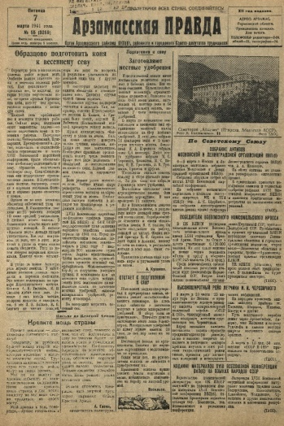
Электронные коллекции нижегородской Ленинки
С первых дней войны в газете
«Арзамасская правда» создаются новые рубрики, отвечающие требованиям военного времени: «Боевые эпизоды»,
«На фронтах Отечественной войны»,
«Жизнь Красной Армии»,
«Что ТЫ сделал для фронта?», «Подарки фронтовикам», «Школам освобожденных районов – нашу товарищескую помощь»
http://www.nounb.sci-nnov.ru/fulltext/periodic/index1917.html

Slide 10
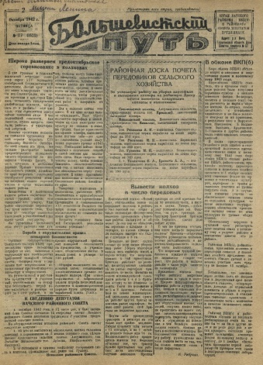
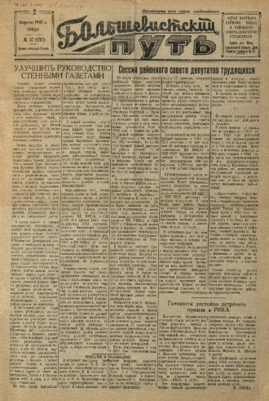
Электронные коллекции нижегородской Ленинки
Главными задачами газеты «Большевистский путь» в годы Великой Отечественной войны были: информация о положении на фронтах и мобилизация населения на помощь Красной Армии. В газете появились новые рубрики:
«От советского Информбюро»,
«В последний час» (о событиях в действующей армии),
«Боевые эпизоды» (о наиболее значимых и героических моментах боевых действий),
«Письмо с фронта»
http://www.nounb.sci-nnov.ru/fulltext/periodic/index1917.html

Slide 11
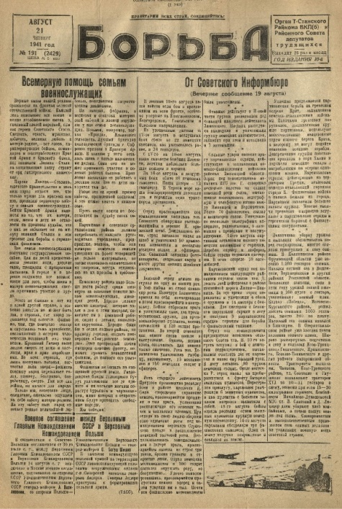
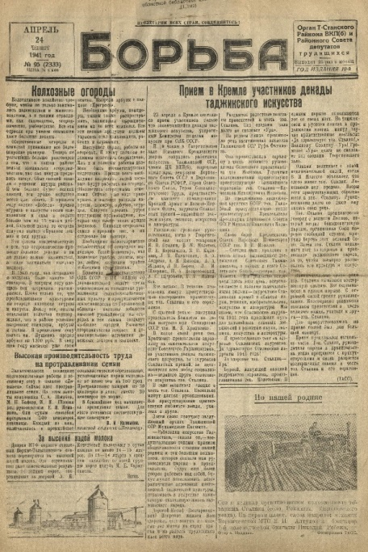
Электронные коллекции нижегородской Ленинки
Используя печатное слово
как призыв
к самоотверженному труду, сотрудники газеты «Борьба» весь период войны были
со своими читателями.
Они делали все, чтобы жители района ни на минуту не сомневались
в победе над врагом
http://www.nounb.sci-nnov.ru/fulltext/periodic/index1917.html

Slide 12
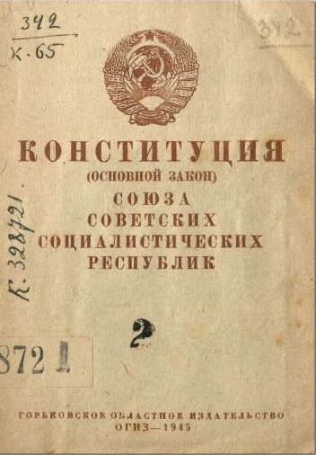
Электронные коллекции нижегородской Ленинки
Коллекция содержит уникальные книги, изданные
в г. Горьком в годы
Великой Отечественной войны
Представлены издания центральных и местных органов власти, приказы, постановления
и выступления Верховного Главнокомандующего
И.В. Сталина, выступления министра иностранных дел
В.М. Молотова,
а также текст Конституции СССР
http://www.nounb.scinnov.ru/elib/colls/warstr.php

Slide 13
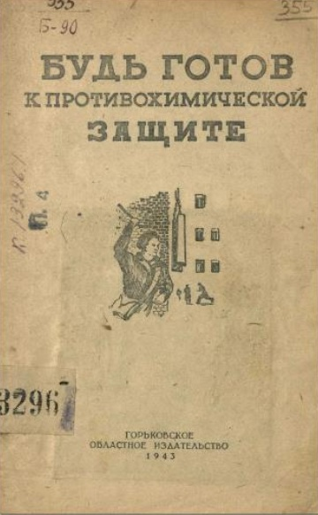
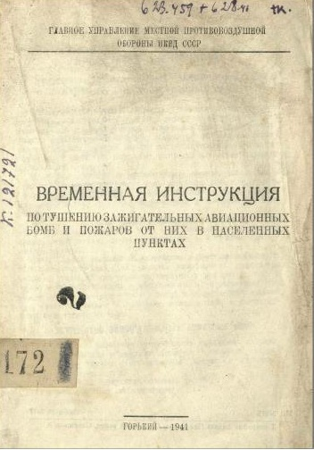
Электронные коллекции нижегородской Ленинки
«Библиотека народного ополчения»
Содержит обучающие материалы по защите гражданского населения,
оказанию первой помощи, ведению боевых действий
http://www.nounb.scinnov.ru/elib/colls/warstr.php

Slide 14
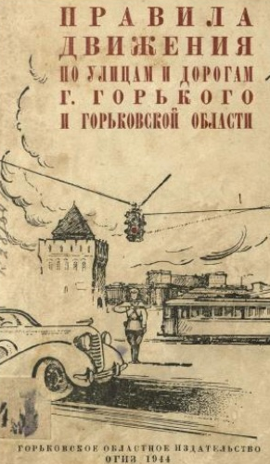
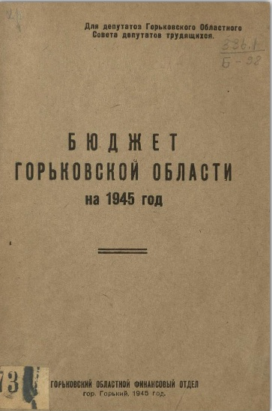
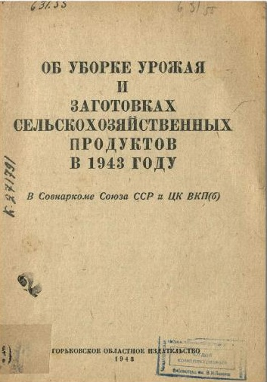
Электронные коллекции нижегородской Ленинки
«Промышленность, транспорт, сельское хозяйство»
Содержит издания прикладного, практического значения, посвященные оптимизации работы промышленности, транспорта, сельского хозяйства в условиях военного времени
http://www.nounb.scinnov.ru/elib/colls/warstr.php

Slide 15
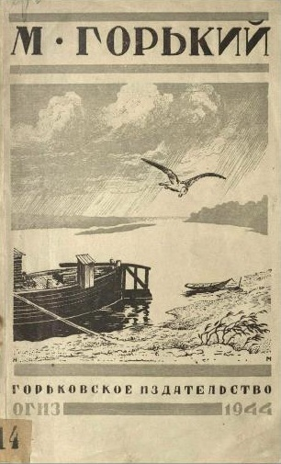
Электронные коллекции нижегородской Ленинки
«Художественная литература»
Среди книг, изданных в Горьком
в военное время, есть и сборники стихов, художественной прозы
и публицистики. Большое распространение и огромную популярность в годы Великой Отечественной войны получил жанр злободневного художественного очерка.
Среди них и очерк А. Толстого
«Я призываю к ненависти»
http://www.nounb.scinnov.ru/elib/colls/warstr.php

Slide 16
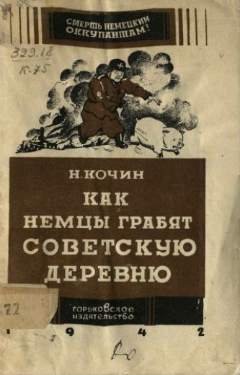
Электронные коллекции нижегородской Ленинки
«Издания Н.И. Кочина»
В коллекции «Войной испытанные строки» представлены и издания нашего земляка
– Николая Ивановича Кочина.
В годы войны он обратился
к публицистике, выступив автором очерков «Деревня в дни войны»
и «Как немцы грабят советскую деревню»,
под его редакцией вышел сборник песен Великой Отечественной войны
http://www.nounb.scinnov.ru/elib/colls/warstr.php

Slide 17
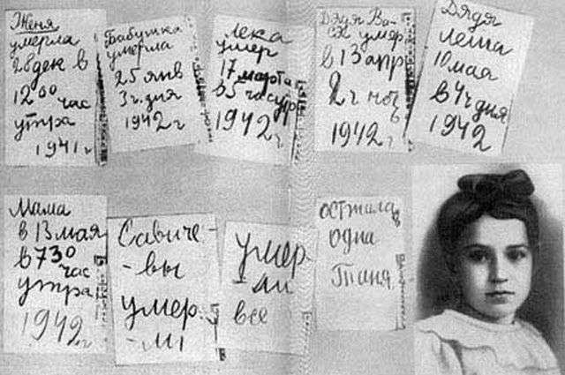
Электронные коллекции нижегородской Ленинки
Коллекция
включает материалы, посвященные эвакуации детей блокадного Ленинграда
и пребыванию
их на нижегородской земле
Среди эвакуированных в Горьковскую область детей была и Таня Савичева. Всему миру известен дневник этой ленинградской школьницы.
Девять страничек из дневника Тани стали обвинительным документом
на Нюрнбергском процессе
http://www.nounb.sci-nnov.ru/elib/colls/blokada.php

Slide 18
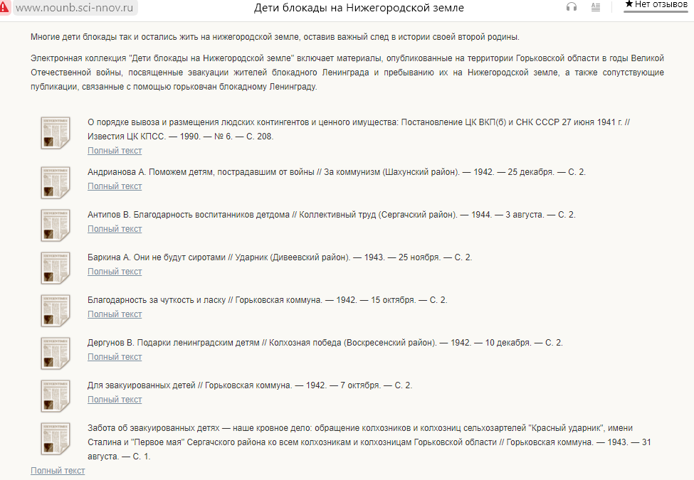
Электронные коллекции нижегородской Ленинки
Коллекция содержит публикации, связанные
с помощью горьковчан блокадному Ленинграду
О том, как жилось детям, эвакуированным
из блокадного Ленинграда, на нижегородской земле вы сможете узнать, перелистав страницы «Горьковской коммуны»
и районных газет Горьковской области военной поры. Электронная библиотека делится
с вами этими свидетельствами истории
http://www.nounb.sci-nnov.ru/elib/colls/blokada.php

Slide 19
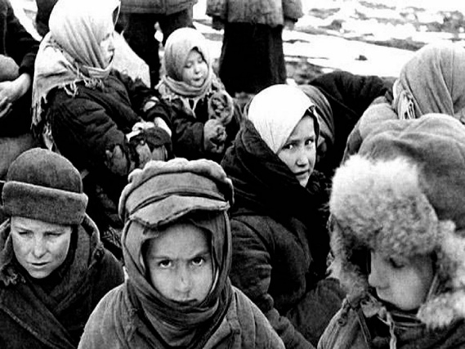
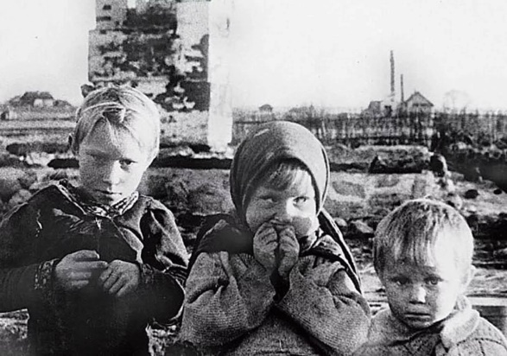
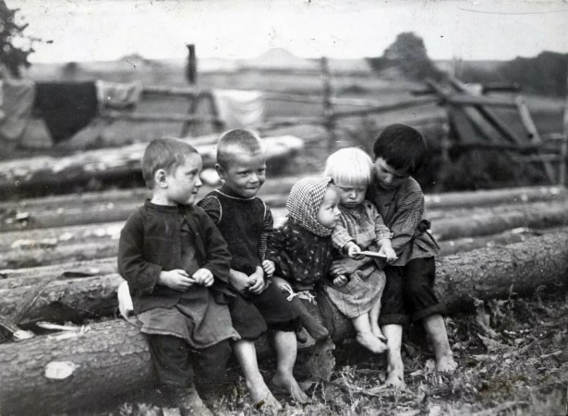
Электронные коллекции нижегородской Ленинки
В Горьковской области нашли приют 5500 детей блокадного Ленинграда.
Для них были открыты
42 детских дома по всей области

Slide 20
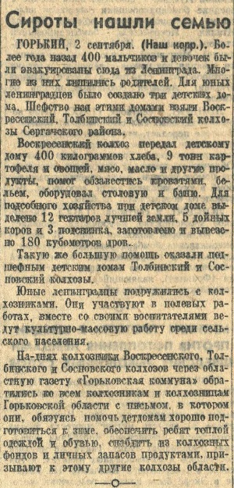
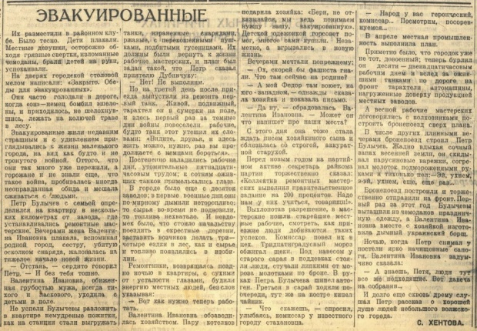
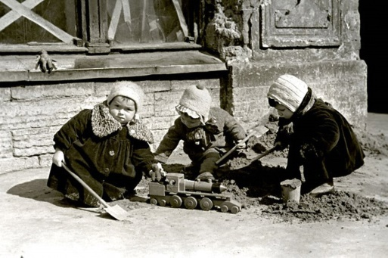
Электронные коллекции нижегородской Ленинки
Сироты нашли семью // Комсомольская правда.
— 1943. — 3 сентября. — С. 3.
Хентова С. Эвакуированные // Горьковская коммуна.
— 1942. — 30 октября. — С. 2.

Slide 21
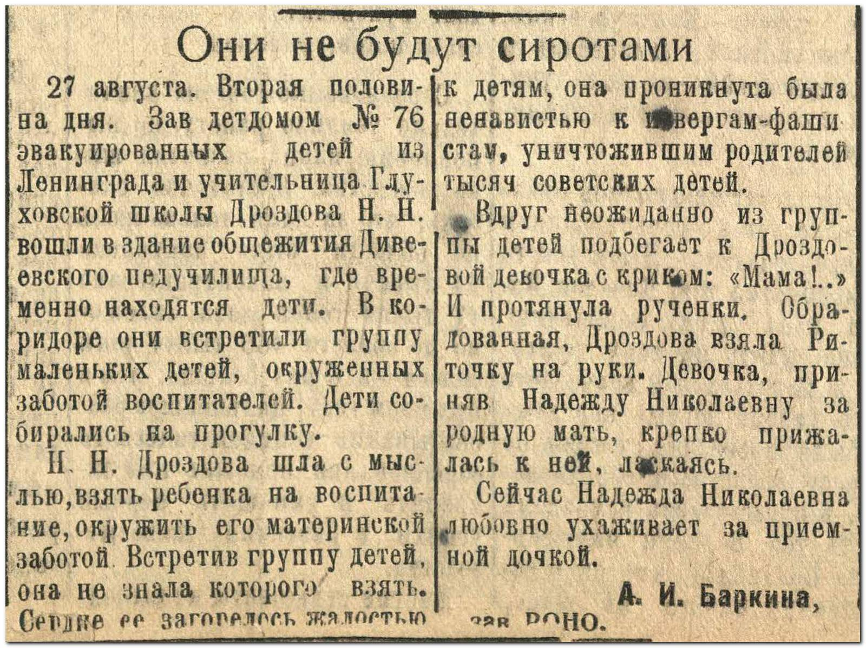
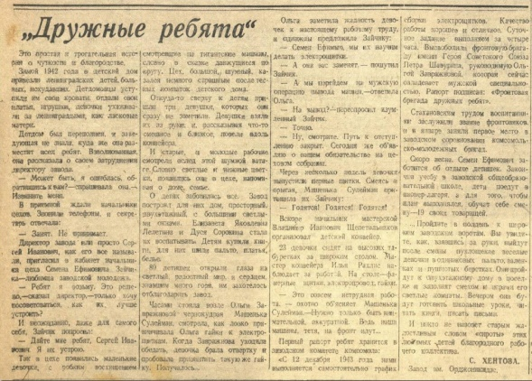
Электронные коллекции нижегородской Ленинки
Баркина А. Они не будут сиротами // Ударник (Дивеевский район). — 1943. — 25 ноября. — С. 2.
Хентова С. "Дружные ребята" // Горьковская коммуна.
— 1944. — 1 марта. — С. 2.

Slide 22
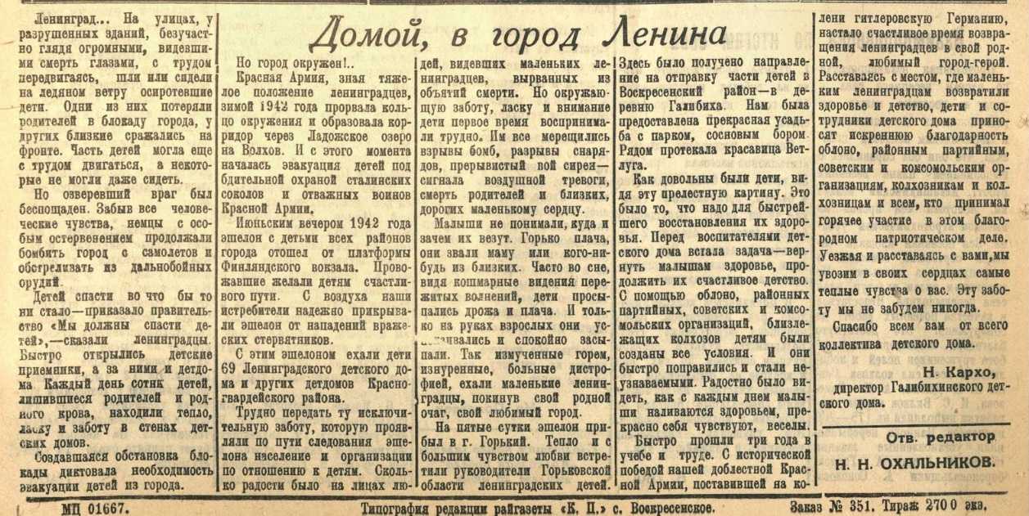
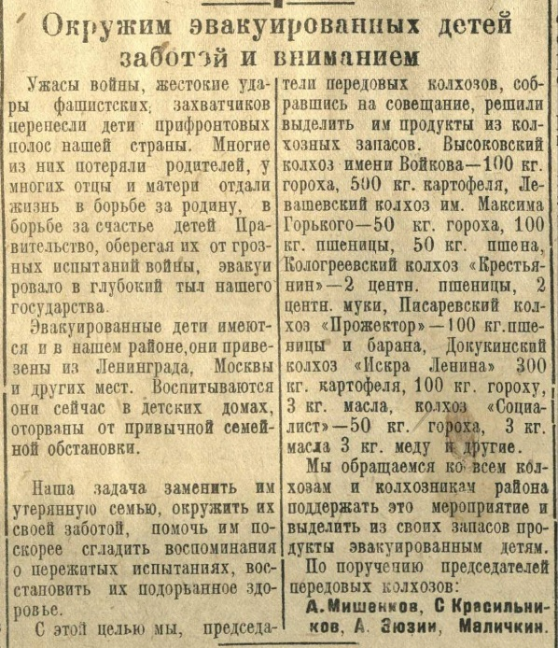
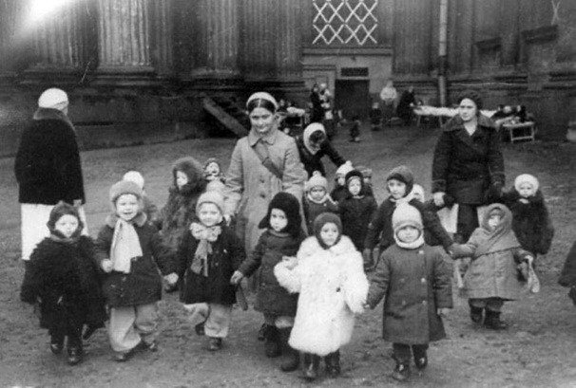
Электронные коллекции нижегородской Ленинки
Кархо Н. Домой, в город Ленина // Колхозная победа (Воскресенский район). — 1945.
— 14 июня. — С. 2.
Мишенков А. Окружим эвакуированных детей заботой
и вниманием // Колхозная правда (Ардатовский район).
— 1943.— 13 января. — С. 1.

Slide 23
Электронные коллекции нижегородской Ленинки
«Хроника Великой Отечественной войны на страницах газеты «Горьковская коммуна» за 1941-1945 гг.»
содержит фотоматериалы
и избранные статьи о жизни горьковчан,
собранные по темам:
Горьковчане на фронте
Горьковчане – ополченцы
Горьковчане – труженики тыла
Донорство и врачебное дело
Дети в войну
Сельское хозяйство
Культура
Сбор вещей для солдат
Оружие победы
http://www.nounb.sci-nnov.ru/vExp/31.php

Slide 24
Электронные коллекции нижегородской Ленинки
Виртуальная выставка «ЗА НАШУ ПОБЕДУ!»
содержит репродукции плакатов времен Великой Отечественной войны
и первых послевоенных лет, хранящиеся в фондах библиотеки
http://www.nounb.sci-nnov.ru/vExp/36.php

Slide 25
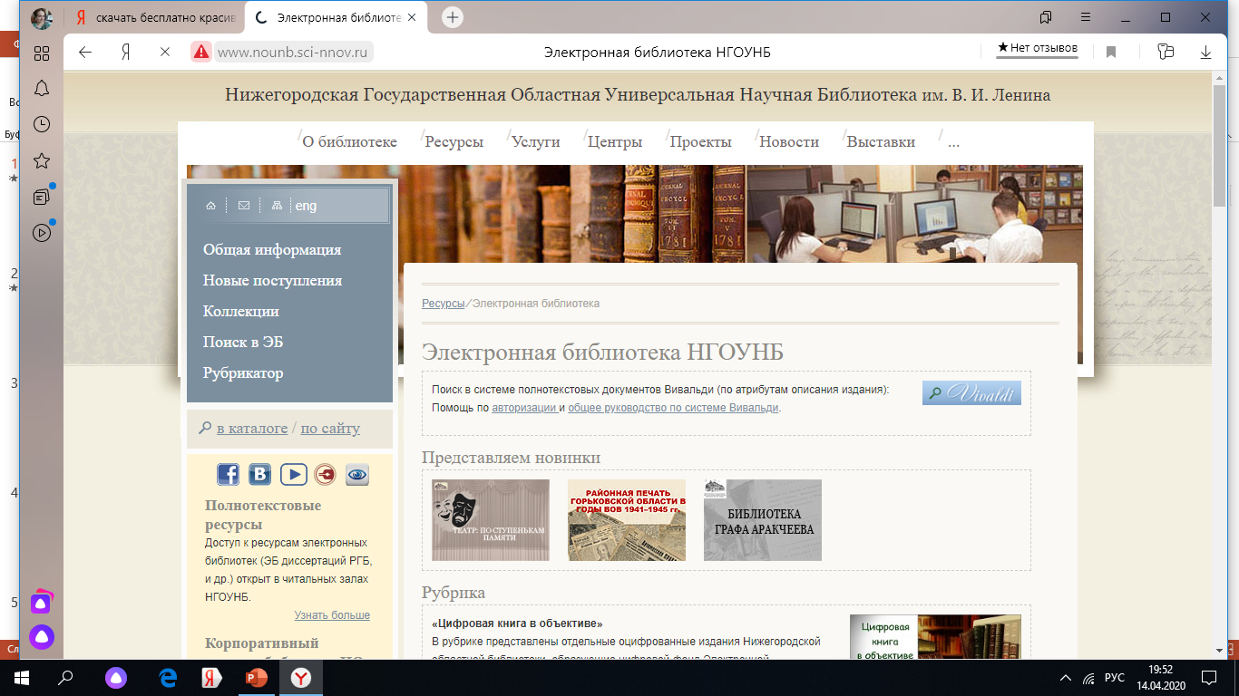
Ждем вас на страницах Электронной библиотеки на сайте
Нижегородской государственной областной универсальной научной библиотеки
www.nounb.ru
www.nounb.sci-nnov.ru
в социальных сетях
www.facebook.com/nnounb/timeline
www.vk.com/nnounb

